Slide 1



PROYECTO 2 – ADVANCED MACHINE LEARNING
PREDICCIÓN DE FALLAS CARDIACAS A TRAVÉS DEL APRENDIZAJE AUTOMÁTICO

Slide 2

Introducción al conjunto de datos
Modelo de clasificación de ML, donde acorde a distintas características se busca predecir si el paciente posee una enfermedad cardiaca o no.

Slide 3
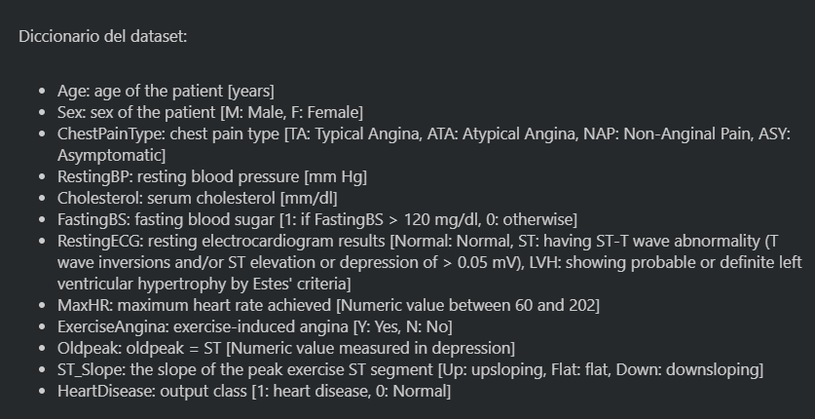
Introducción al conjunto de datos
918 filas, 12 columnas | 0 valores duplicados | 0 valores NaN

Slide 4
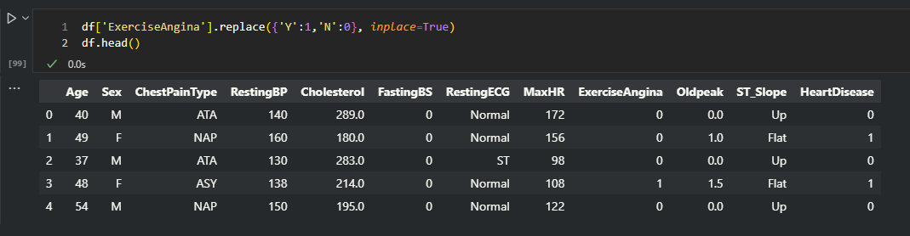
Limpieza de datos

Slide 5
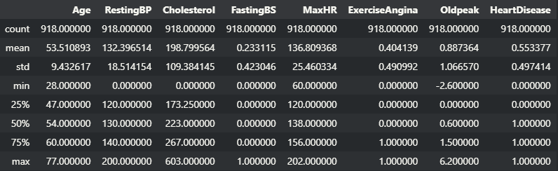
Limpieza de datos
Análisis de tabla Describe

Slide 6
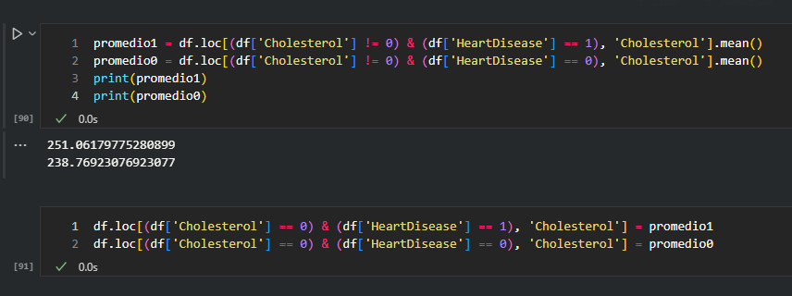
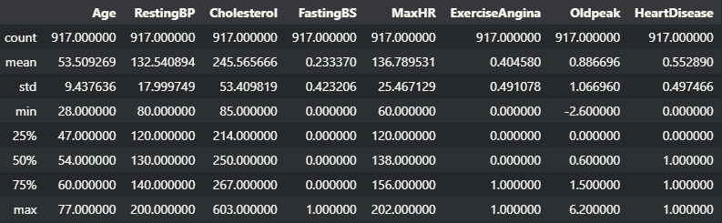
Limpieza de datos

Slide 7
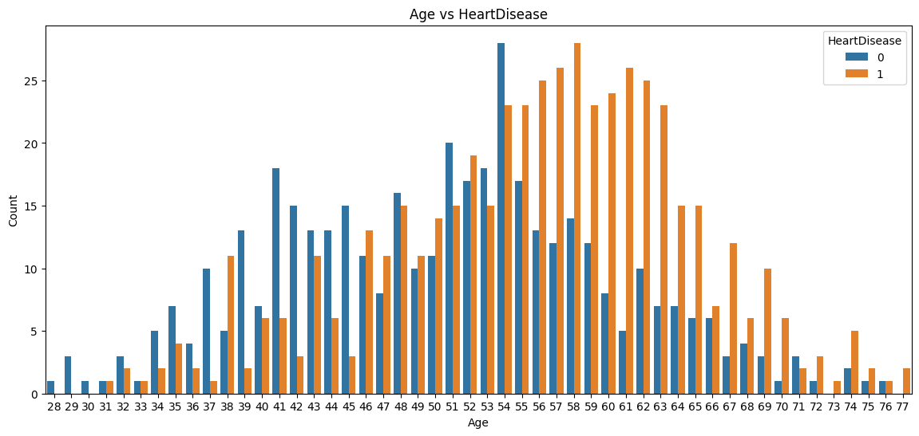
Gráficos

Slide 8
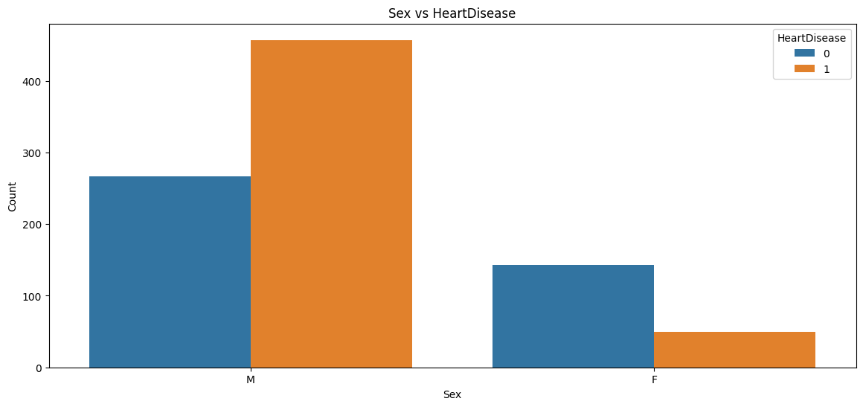
Gráficos

Slide 9
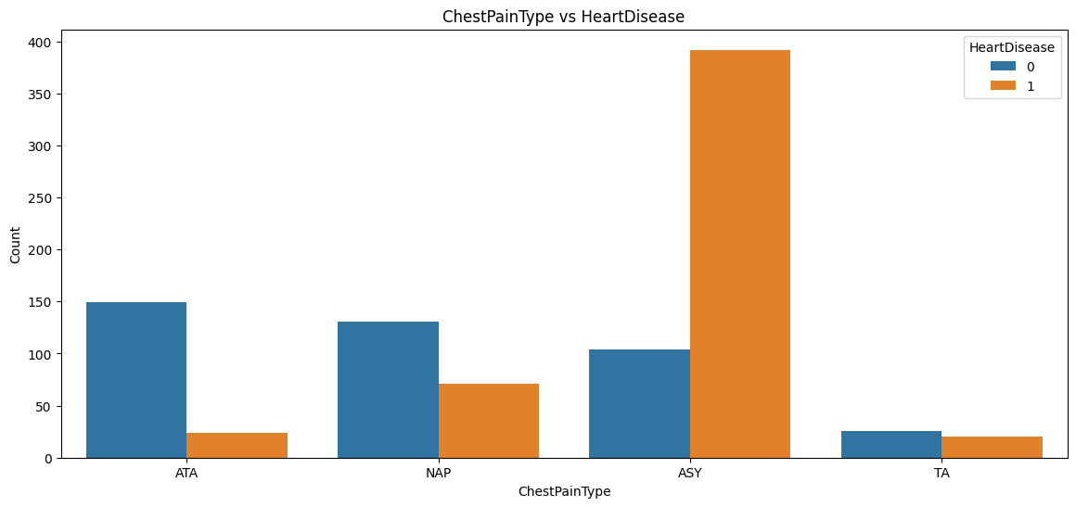
Gráficos

Slide 10
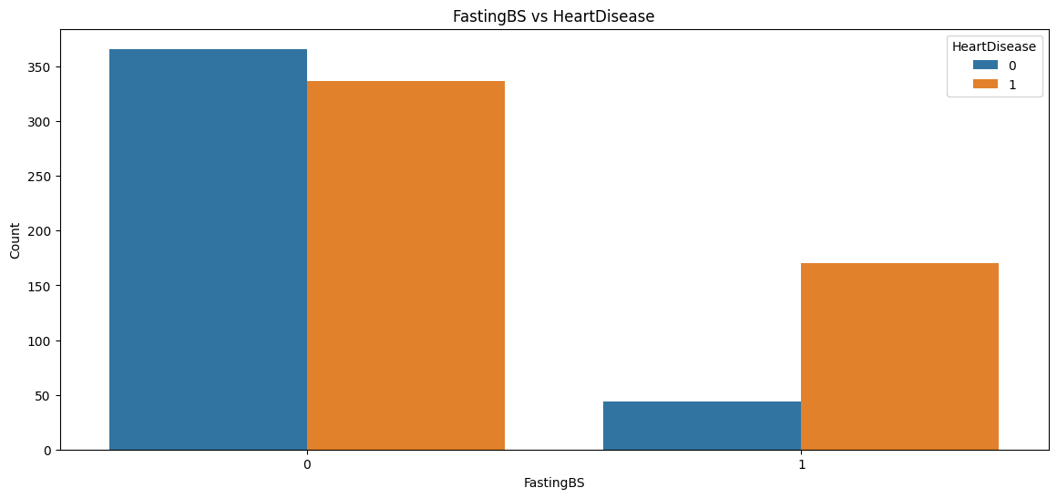
Gráficos

Slide 11
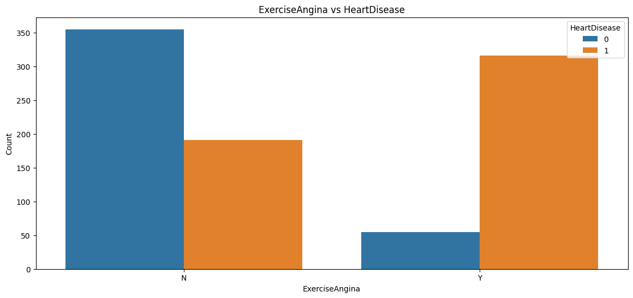
Gráficos

Slide 12
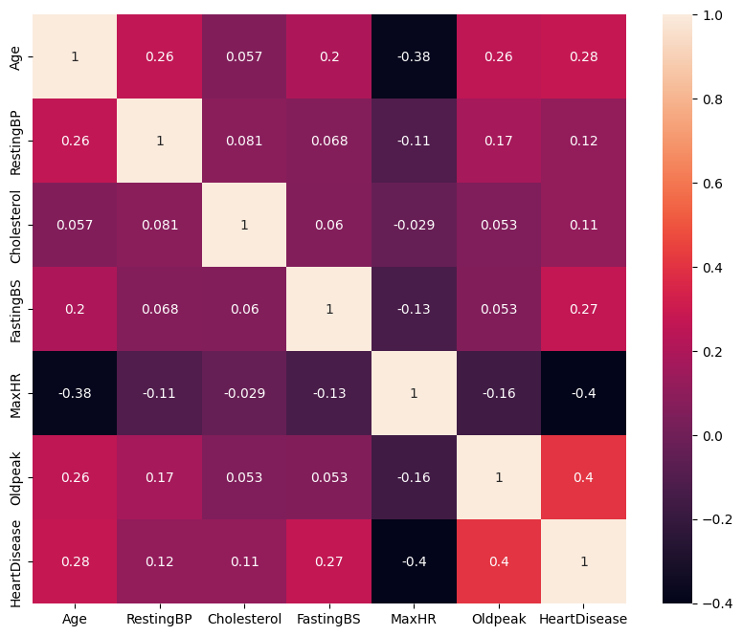
Gráficos

